Slide 1
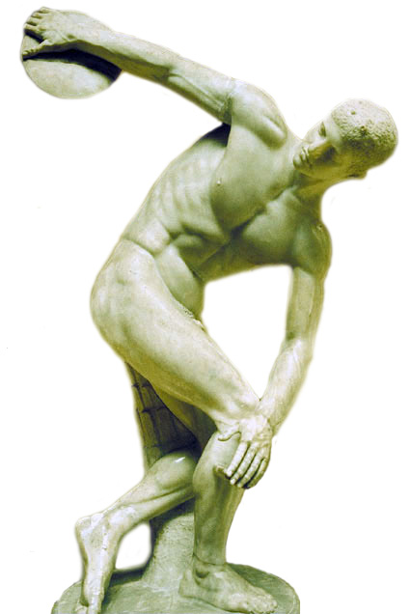
Eurooppalainen ihminen
Antiikin kulttuuripiiri
Kreikkalainen maailma
Tiedonjanosta tieteisiin
Kuvataiteet värittävät ympäristöä
Mytologiaa ja tieteitä
Hellenistinen kulttuuri
Rooman kaupunkikulttuuri
Opettajan omat muistiinpanot

Slide 2
Missä ovat antiikin kulttuurin juuret?
Antiikin kulttuurin juuret ovat Lähi-idän jokilaaksojen korkeakulttuureissa
Jo kreikkalaisten Europe-myytti kertoi symbolisesti siitä, kuinka sivistys siirtyi Europe-neidon hahmossa Lähi-idästä Kreetan saarelle
Antiikin itäiset juuret unohdetaan usein länsimaisessa historiankirjoituksessa
Matematiikan ja tähtitieteen keksinnöt omaksuttiin idästä. Hammurabin lait esikuva tuleville lakijärjestelmille
Tapa palvoa hallitsijaa jumalana on myös idästä peräisin, samoin monet filosofiset koulukunnat

Slide 3
Kreikkalainen maailma
Antiikin kulttuurin aikakaudet
Arkaainen kausi
800–480 eKr.
Olympialaiset
776 eKr.
Klassinen kausi
480–330 eKr.
Sokrates, Platon,
Aristoteles
Hellenistinen kausi
330 eKr.–
Arkhimedes

Slide 4
Kreikkalainen maailma
Polyteistinen uskonto
lukuisat ihmisen kaltaiset ja keskenään kilpailevat jumalat
kuolemattomat jumalat inhimillisiä intohimoineen ja siveellisine heikkouksineen
valta hallita kuolevaisia
asuivat Olympos-vuorella, jolla kuluttivat aikaa syöden, juoden ja kuolevaisten kohtaloita juonitellen
jumalia lepyteltiin kisoin ja uhrein

Slide 5
Kreikkalainen maailma
Jumalat Olymposvuorella
pääjumala Zeus, syössyt vallasta isänsä Kronoksen
Poseidon ja Haades, Zeuksen veljet
Hera, Zeuksen sisar ja puoliso
Afrodite, tulenjumala Hefaistoksen puoliso, rakkauden jumalatar
Apollon, musiikin ja runouden jumala
Artemis, Apollonin sisar, luonnon jumalatar
Pallas Athene, Ateenan suojelija
Ares, sodanjumala
Hermes, kaupan, kulkurien ja varkaiden jumala

Slide 6
Kreikkalainen maailma
Uskonnonharjoittaminen
varhaisimpana aikana uskonnollisuus ilmeni esi-isien palvontana sekä sielujen ja demonien lepyttämisenä
myös kiviä ja puita palvottiin, Zeuksen uskottiin asuvan Dodonan pyhässä oraakkelitammessa
Dionysos oli kasvun, hedelmällisyyden ja humalluttavien juomien jumala
  kuvattiin pukiksi tai häräksi, millä oli suuri vaikutus palvontamenoihin ja kulttiin
jumalat saattoivat rankaista onnesta ja ylimielisyydestä heitä kohtaan
oraakkeleilta kysyttiin jumalten tahtoa

Slide 7
Kreikkalainen maailma
Olympialaiset
Maraton
Olympialaisten yhtenä lajina oli juoksukilpailu Marathonista Ateenaan,
joka oli pituudeltaan 42 195 metriä. Juoksun taustana oli vanha antiikin
tarina, jonka mukaan vuonna 490 eKr. ateenalainen soturi juoksi
täydessä varustuksessa Ateenaan. Hän kertoi viestin suuresta
voitosta persialaisia vastaan käydyssä taistelussa ja kuoli siihen
paikkaan.
On mahdollista, ettei juoksua koskaan tapahtunut, vaan se
perustuu legendaan, jonka myöhemmät kirjailijat kirjoittivat teoksiinsa.
Historiankirjoittaja Herodotos ei nimittäin mainitse tapahtumasta mitään
vuoden 490 eKr. tapahtumia kuvatessaan.
jumalten kunniaksi pidettiin pyhiä urheilu- ja taidekisoja, kuten Korintin, Delfoin ja Olympian kisat
joka neljäs vuosi olympiarauha
kisoja järjestettiin vuosina 776 eKr.–393 jKr.
kauppa- ja kulttuurivaihtoa polisten välille
kisat vain kreikkalaisille
naiset eivät saaneet olla mukana edes katsojina, naispapitarta lukuun ottamatta
alastomat urheilijat

Slide 8
Kreikkalainen maailma
Olympian kisojen ohjelma
1. päivä: vihkiseremoniat, olympiavalan vannominen, uhraukset jumalille ja rukoukset.
2. päivä: hevoskilpailut Hippodromilla. Ajajat seisoivat pienissä nelivaljakon vetämissä, kaksipyöräisissä rattaissa. Kisan voitosta sai kunnian hevosten omistaja, ei ohjastaja. Iltapäivällä pidetään stadionilla viisiottelu.
3. päivä: aamupäivä varattu jumalanpalveluksille, sillä tälle vuorokaudelle osui aina täysikuu. Iltapäivällä nuorten kilpailut pikajuoksussa, painissa ja nyrkkeilyssä.

Slide 9
Kreikkalainen maailma
Olympian kisojen ohjelma
4. päivä: täysikasvuisten miesten juoksukilpailu. Kilpailumatkat: 1 stadioninpituus, 2 stadioninpituutta, siis 200 ja 400 metriä sekä pitkänmatkanjuoksu, 4800 metriä. Iltapäivällä voimalajit: nyrkkeily, paini ja pankration. Viimeisenä kilpailulajina 400 metrin juoksu täydessä asevarustuksessa.
5. päivä: palkintojen jako ja voittajien päättäjäisillallinen.

Slide 10
Tiedonjanosta tieteisiin
Filosofia
viisauden rakkaus ja puhdas tiedonjano
luonnonfilosofit selittivät 500-luvulla Jooniassa ilmiöitä järjen avulla
  Thales: kaikki alkujaan vedestä
  Demokritos: kaikkeus koostuu atomeista
  Pythagoras: kaikkeus lukuja
Ateenassa sofistit ottivat ihmisen kohteeksi luonnon sijaan
  Protagoras: ihminen kaiken mitta

Slide 11
Tiedonjanosta tieteisiin
Filosofia
Sokrates (469–399 eKr.)
  hyve on tietoa
Platon (427–347 eKr.) Sokrateen oppipoika
  perusti Ateenaan Akademeian eli filosofikoulun
  ideaoppi ja valtio-oppi
Aristoteles (384–322 eKr.) Platonin oppipoika
  hylkäsi ideaopin ja uskoi aistihavaintoihin maailmasta – synnytti perustan empiirisille tieteille
  oli keskiajan auktoriteetti

Slide 12
Tiedonjanosta tieteisiin
Muut tieteet
Hippokrateen lääkärinvala:
”Vannon lääkäri Apollonin, Askiepioon, Hygieian, Panakeian ja kaikkien jumalien ja
jumalattarien kautta, ja otan heidät todistajiksi sille, että parhaan kykyni ja
ymmärrykseni mukaan pidän tämän valan ja velvollisuuden.
Pidän tämän tieteen opettajani omien vanhempieni kaltaisena, ja jaan elämäni hänen
kanssaan ja maksan kaikki velkani hänelle. Pidän hänen poikiaan veljinäni ja opetan
heille tiedettä, jos he niin haluavat, ilman palkkiota ja sitoumusta. Esitän kirjoituksia,
suullista opetusta ja kaikkea uutta oppia edelleen omille pojilleni, opettajani pojille ja
niille oppilaille, jotka ovat vannoneet lääkärin valan, mutta en muille.
Käsittelen parhaan kykyni ja ymmärrykseni mukaan sairaita enkä koskaan yritä
tehdä vahinkoa tai rikosta.
En anna myrkkyä kenellekään sitä pyytävälle enkä suosittelekaan sellaista ainetta.
Myöskään en anna naiselle sikiön lähdettävää ainetta. Pidän sekä elämäni että
tekoni puhtaana ja pyhänä. Jokaiseen taloon menen auttamaan sairaita enkä
koskaan vahingoittamis- tai rikostarkoituksessa. En väärinkäytä asemaani
päästäkseni sukupuoliyhdyntään naisten tai miesten, vapaiden tai orjien kanssa.
Kaiken, mitä virassani tai yksityishenkilönä voin nähdä tai kuulla sellaisesta, mitä ei
pidä levittää, pidän loukkaamattomina salaisuuksina.”
Hippokrates, lääketieteen isä
  Kos-saarelle sairaala
  lääkärin vala
Herodotos, historian isä
  persialaissotien kuvausta perimätiedon varassa
  kuvasi myös muuta kuin sotaa ja politiikkaa
Thukydides
  peloponnesolaissotien historiaa
  syiden ja seurausten tarkempaa analysointia

Slide 13
Kuvataiteet värittävät ympäristöä
Arkkitehtuuri
temppelit jumalten asuinsijoja
kalkkikivestä rakennettuja, marmorilla päällystettyjä
kirkkain värein maalattuja
ei holvausta vaan pylväsrivit reunustivat ulkoreunoja
pylväiden päiden eli kapiteelien mukaan kolme tyylilajia
  doorilainen, joonialainen ja korinttilainen
päätykolmiot harjakaton päissä ja palkiston friisit korkokuvin koristeltuja
akustiset ulkoilmateatterit

Slide 14
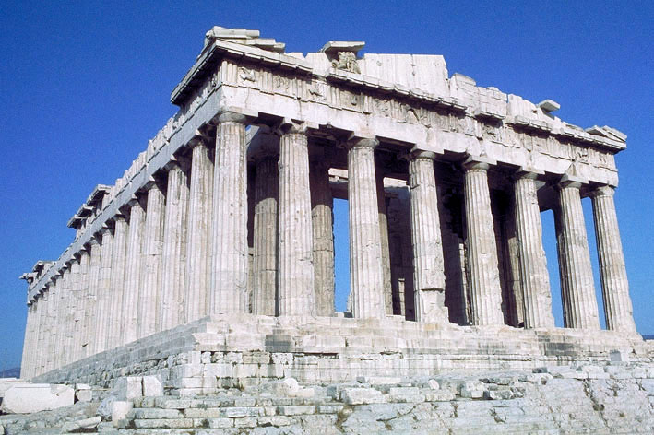
Ulos
Pallas Athenelle pyhitetty Parthenonin temppeli Ateenan Akropoliilla
rakennettiin vuosina 447–438 eKr. Doorilainen temppeli on 69 m pitkä
ja 31 m leveä marmoritemppeli. Sen ulkoseinän yläosaa kiersi
panathenaia-kulkuetta esittävä 160 m pitkä korkokuvafriisi,
joka on nykyään British Museumissa Lontoossa (lordi Elginin marmorit).
WSOY Oppimateriaalit & Jari Honkanen

Slide 15
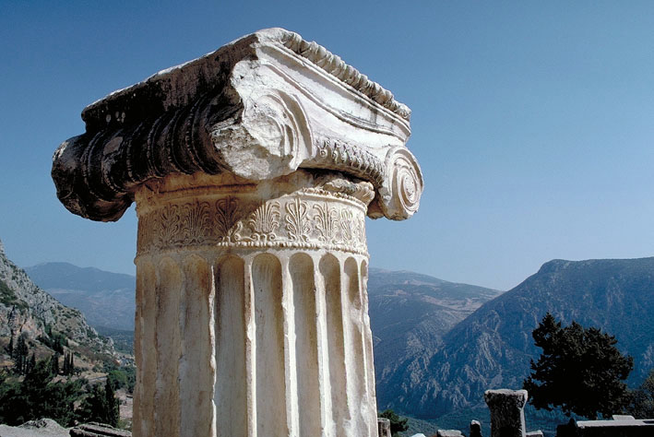
Ulos
Joonialaisen tyylin tunnistaa pylvään päätykapiteelin pukinsarvista.
WSOY Oppimateriaalit & Jari Honkanen

Slide 16
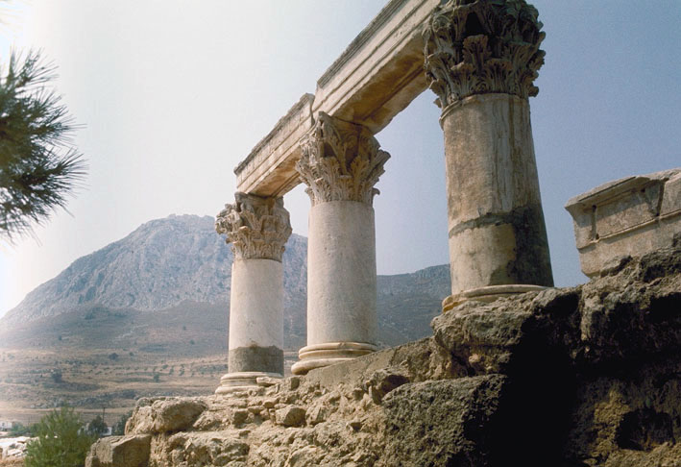
Ulos
Korinttilaisen pylvästyylin tunnistaa kapiteelin lehvästöstä.
WSOY Oppimateriaalit & Jari Honkanen

Slide 17
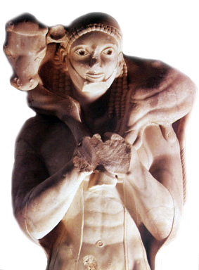
Kuvataiteet värittävät ympäristöä – patsaat
Arkaainen kausi (700–480 eKr.)
tyyliltään vakavan jäykkää
sävyltään yli-inhimillistä
alastomat nuorukaiset (kouros)
puetut neidot (kore)
arvoituksellinen hymy
egyptiläistä vaikutusta

Slide 18
Kuvataiteet värittävät ympäristöä – patsaat
Klassinen kausi (480–330 eKr.)
hillittyä liikettä
syvästi inhimillistä
luonteeltaan humanistista
jumaltarut taka-alalle, ihminen käsittelyn kohteeksi
ihmiskuvauksissa ei enää vakavuutta
tunteikas tasapaino, yksinkertainen ja jalo arvokkuus
Kiekonheittäjä

Slide 19
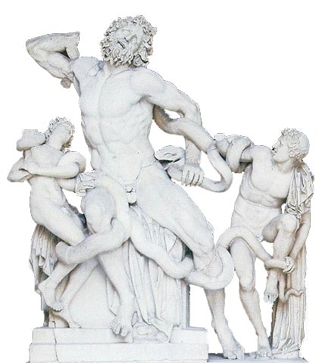
Kuvataiteet värittävät ympäristöä – patsaat
Hellenistinen kausi (330–31 eKr.)
Aleksanteri Suuren kuolemasta Kleopatran kukistumiseen
kosmopoliittista sekakulttuuria, idän vaikutusta
kuvauksessa jopa liioiteltu liike
toiminta mukana
liioiteltu tunne
Kuvassa Laokoon ryhmä

Slide 20
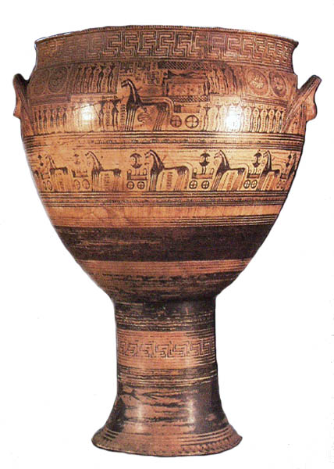
Kuvataiteet värittävät ympäristöä – maljakot
Geometrinen tyyli
1100-luvulta lähtien
geometriset aiheet
esiteollista tuotantoa Ateenan Kerameikoksessa

Slide 21
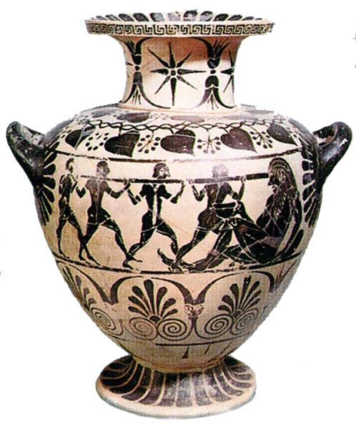
Kuvataiteet värittävät ympäristöä – maljakot
Mustakuvioinen tyyli
mustakuvioinen silhuetti maalattuna poltetun saven punaruskealle pohjalle
yksinkertaiset kuvat
egyptiläinen vaikutus

Slide 22
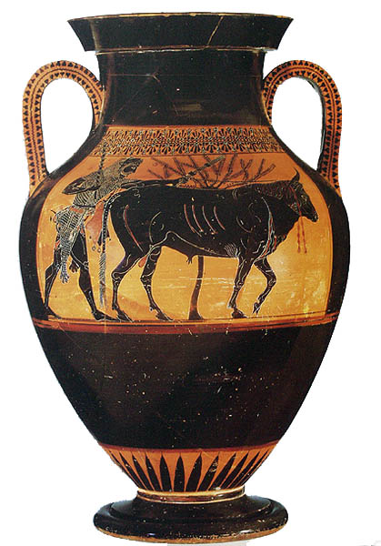
Kuvataiteet värittävät ympäristöä – maljakot
Punakuvioinen tyyli
500-luvulla eKr.
mustakuviotyylin käänteistekniikka
punamaalaus mustalla pohjalla
aiheet arkielämästä ja jumaltarustosta

Slide 23
Mytologiaa ja tieteitä
Runous
Naisrunoilija Sapfo runoili 500-luvun alussa eKr. eroottisia runoja
Lesboksen saarella. Eräs Sapfon runo Otto Mannisen käännöksenä:
“Sillä silmiis jos minä katsahdankaan,
niin puhe puuttuu,
kieli kangistuu, tulivirta vieno
kautta suonten soutavi kaikkianne,
silmä himmentyy, kohisee ja soipi
korvani silloin;
kylmä vierahtää hiki, puistatuksin
ruumis raukee, muotoni ruohon keltaa
kelmeämp’ on, poissa jo poskipäiltä
kaikk’ elon karva.”
myyttejä suullisena perimätietona
sokea runoilija Homeros kirjoitti myytit ylös 700-luvulla eKr. Ilias ja Odysseia runoelmina
  Homeroksen itsensä kirjoittamaa ilmeisesti Odysseiaa 100 vuotta vanhempi osa Ilias
lyriikka kukoisti 600-luvulla eKr.
  Pindaros, kuorolyriikkaa
  Sapho, soololyriikkaa

Slide 24
Mytologiaa ja tieteitä
Teatteri
draama eli näytelmärunous kehittyi ateenalaisten viininjumala Dionysoksen kunniaksi vietetyistä kevätbakkanaaleista
tragedia (kr. pukkilaulu) eli murhenäytelmä kehittyi Dionysoksen kunniaksi esitetyistä laulu- ja puhe-esityksistä
500-luvulla Dionysos-juhlissa pidettiin näytelmäkilpailuja sekä tragediassa että komediassa
Sofokleen kirjoittama kuningas Oidipuksen tragedia elää vieläkin

Slide 25
Hellenistinen kulttuuri
Isorokkorokotus on vanha kotikeino. Englantilainen lääkäri
Edward Jenner (1749–1823) loi nykyaikaisen rokottamisen
perusteet. Hän käytti lehmärokon tartunta-aineita, jotka ovat
tavallisesti ihmisille vaarattomia. Mutta jo vuodesta 1721 alkaen
tunnettiin Isossa-Britanniassa toinen ihmisen isorokkoa
ennalta ehkäisevä menetelmä, variolaatio, jossa
isorokkopotilaiden imunestettä istutettiin terveeseen ihmiseen
ihoon tehdyn pienen haavan kautta. Tällä tavoin siirrettynä
tauti johti harvoin kuolemaan, joten potilas oli immuuni
sairaudelle koko elämänsä ajan. Tätä menetelmää käyttivät ja
kuvailivat jo kreikkalaiset lääkärit, jotka olivat nähneet
kreikkalaisten talonpoikaisnaisten toimivan em. tavalla.
keskittyi Aleksandriaan, jonne Museion, kulttuuri- ja tiedeakatemia
idän mysteeriuskonnot levisivät ja filosofiassa vallalle stoalaisuus ja epikurolaisuus
Aristarkhos Samoslainen laski 200-luvulla eKr. maapallon ympärysmitan stadionin tarkkuudella ja esitti heliosentrisen maailmankuvan
Ptolemaioksen 100-luvulla jKr. esittämä maakeskeinen eli geosentrinen maailmankuva jäi silti vallalle
Eukleides kehitti geometriaa ja Arkhimedes sekä keksijä että yleisnero

Slide 26
Rooman kaupunkikulttuuri
Plagiointia
miljoonakaupunki otti vaikutteita muilta kulttuureilta ja sulatti ne itseensä
roomalaiset kopioivat valloitetuilta kansoilta tapoja ja tieteitä
valtakuntaan levitettiin Rooman kaupungin mallin mukainen kaupunkikulttuuri
silti kansalliset kulttuurierot säilyivät
kreikkalaiset politikoivat, roomalaiset huvittelivat

Slide 27
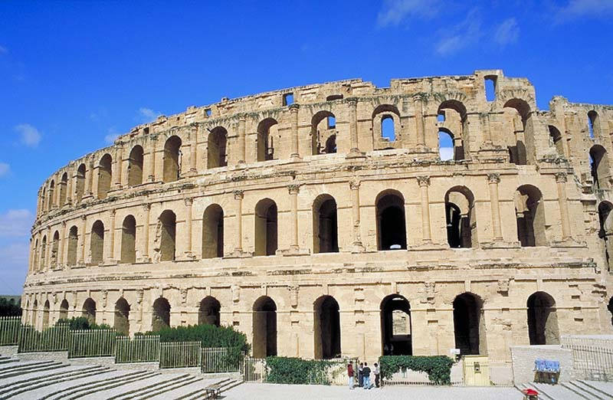
Ulos
Rooman Amphiteatrum Flavium valmistui vuonna 80 jKr. Se oli antiikin
ajan suurin gladiaattori- ja eläintaisteluareena. Sinne mahtui lähes
50 000 katsojaa. Colosseumin vieressä oli antiikin aikana 36 m korkea
keisari Neroa auringonjumalana esittävä pronssipatsas. Patsaasta
(Colossus Neronis) juontui Colosseumin kansanomainen nimi.
WSOY Oppimateriaalit & Jari Honkanen

Slide 28
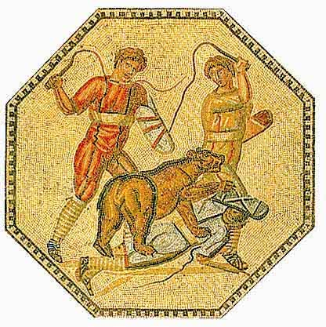
Rooman kaupunkikulttuuri
Leipää ja sirkushuveja
amfiteattereissa kansalle verisiä huveja
gladiaattoritaisteluja
villieläimiä ja teloituksia
keisari ja ylimykset kustansivat huvitukset
kymmeniä vuosittain

Slide 29
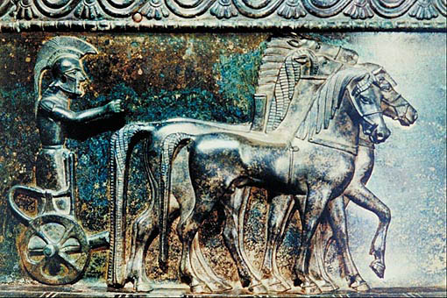
Rooman kaupunkikulttuuri
Leipää ja sirkushuveja
Circus Maximuksessa ajettiin kilpaa ja lyötiin vetoa.

Slide 30
Rooman kaupunkikulttuuri
Kylpyläkulttuuri
roomalaisen ylhäisön päivittäiseen elämään kuului politiikka ja ruumiinkulttuuri
kylpylöissä ja termeissä saatettiin viettää suurin osa päivästä
kylpylät sisälsivät altaita, areenoja, kirjastoja ja kokoontumistiloja
pidoissa eli orgioissa ylensyötiin, juotiin ja oksennettiin
kantotuoleissaan ylhäisö välttyi likaamasta itseään katujen saastaan

Slide 31
Rooman kaupunkikulttuuri
Roomalainen oikeus
Ote kahdentoista taulun laista:
”Jos joku lyö toisen raajarikoksi, hänelle itselleen pitää
aiheuttaa sama, ellei hän sovi vahingon kärsineen kanssa.
Jos joku kädellä tai kepillä murtaa vapaan henkilön luun,
hänen pitää hyvitykseksi maksaa tälle 300 naulaa pronssia,
ja jos se on orja, 150 naulaa pronssia.
Jos joku päällekarkauksella aiheuttaa toiselle lievähkön
ruumiinvamman, häntä pitää sakottaa 25 naulalla pronssia.
12 taulun laki vuodelta 450 eKr. takasi tasa-arvoisuuden kansalaisille lain edessä
tapauskohtainen soveltaminen lain hengessä käyttöön kirjoitetun lain rinnalle
osapuolten kuuleminen ja todistukset
tuomarit ja asianajajat ammattikunniksi
käytössä koko valtakunnan alueella
Corpus juris civilis –lakikokoelma käyttöön 500-luvulla jKr.
roomalaisjuristien käsitejärjestelmä on yhä pääosiltaan käytössä

Slide 32
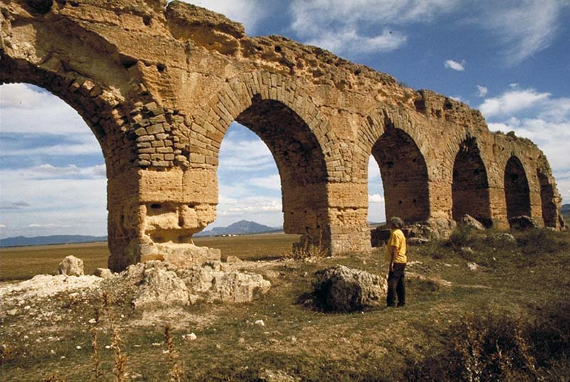
Ulos
Jo egyptiläiset rakensivat vesijohtoja. Roomalaiset johtivat vetensä
lähdejärvistä jopa kymmenien kilometrien päästä sillantapaisilla
katetuilla rakenteilla. 14 heidän rakentamaansa akveduktia on
vieläkin käytössä.
WSOY Oppimateriaalit & Jari Honkanen

Slide 33
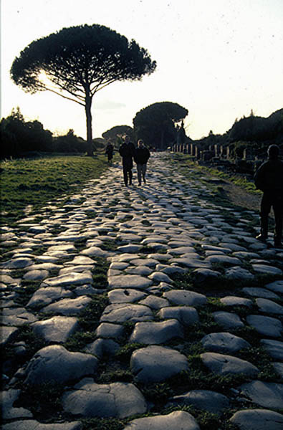
Rooman kaupunkikulttuuri
Insinöörit
Holvin muotoinen rakenne mahdollisti korkeiden ja painavien
kattorakenteiden tekemisen ilman tiheää tukipylväikköä kuten
kreikkalaisissa temppeleissä.
eteviä rakentajia ja tiedon soveltajia
holvauksen ja laastin käyttöönotto mahdollisti suuret julkiset rakennukset
saavutuksia akveduktit eli vesijohdot
kehittivät viemäriverkoston
perustusten päälle tehdyt kivetyt tiet

Slide 34
Rooman kaupunkikulttuuri
Tieteet ja taiteet
roomalaiset laativat eri alojen käsikirjoja
Pliniuksen tietosanakirja, Naturalis historia oli tiedon tilkkutäkki
sairaaloita perustettiin ja kirurgiaa kehitettiin, Galenoksen opit olivat vallalla vielä uudelle ajalle asti
maantiedettä kehitettiin
kreikan vaikutus näkyi kirjallisuudessa
kouluissa opetettiin sekä kreikaksi että latinaksi
sekä tytöt että pojat saivat opetusta
opetuksessa korostui puhetaidon merkitys

Slide 35
Rooman kaupunkikulttuuri
Uskonto
alkujaan roomalaisten uskonto perustui luonnonhenkien palvontaan
tasavallan aikana uskonto sai vaikutteita mm. etruskeilta ja kreikkalaisilta
Olympoksen jumalperhe omaksuttiin tai samaistettiin Rooman vanhoihin jumaliin
keisariajalla Roomassa vaikuttivat itämaiset uskonnot, mutta valtionuskonto rajoittui keisarin palvontaan
300-luvulla jKr. kristinusko muuttui vainotusta valtionuskonnoksi

Slide 36
Opettajan omat muistiinpanot

